Slide 1

Sistemas Operacionais
Bibliotecas de Ligação Dinâmica
INTRODUÇÃO
LIGAÇÃO ESTÁTICA × DINÂMICA
BENEFÍCIOS
dllTriangulo
appTriangulo
Prof. Sérgio Ricardo Rota pf0112@fiap.com.br www.fiap.com.br

Slide 2
Introdução
Nos sistemas operacionais Windows, os arquivos executáveis podem ser de dois tipos: programas de aplicação (.exe) e bibliotecas de ligação dinâmica (.dll) (DLL – Dynamic Link Library).
Nos sistemas operacionais Linux, não há uma correspondência imediata para arquivos com extensão DLL, assim como não há correspondência imediata para arquivos com extensão OCX (bibliotecas que contêm controles ActiveX) ou DRV (drivers de sistema legados).
Contudo, bibliotecas compartilhadas podem ser implementadas através de objetos compartilhados (Shared Objects (.so))
2

Slide 3
Ligação Estática × Dinâmica
Quando uma função não está diretamente disponível em um código-fonte, o compilador a inclui em uma tabela interna, que contém todos os símbolos externos – claro que o compilador precisa da declaração desta função, conhecer seus parâmetros de entrada e seu valor de retorno.
Após a compilação, no caso de uma função ligação estática, o editor de ligação (linker) busca esta função em uma arquivo objeto .obj (ou em uma biblioteca estática, arquivo .lib, que é uma coleção de arquivos .obj) e a inclui no arquivo executável (.exe).
3

Slide 4
Ligação Estática × Dinâmica
No caso da ligação dinâmica, o editor de ligação (linker) simplesmente usa as informações da declaração external da função para montar algumas tabelas internas ao arquivo executável (.exe).
Quando o arquivo executável (.exe) é carregado na memória, a primeira operação que ele efetua é carregar na memória todas as DLLs de que ele precisa (exceto, claro, se estas DLLs já estiverem carregadas na memória). Durante este processo de carregamento das DLLs, as tabelas internas citadas acima são preenchidas com os endereços das funções que estão na memória. O programa de aplicação só inicia sua execução se esta operação tiver sido realizada com sucesso.
4

Slide 5
Ligação Estática × Dinâmica
Há uma outra maneira de se utilizar DLLs, inclusive, mais dinâmica, que é, em tempo de execução, procurar uma função e chama-la (claro, desde que seu nome, seus parâmetros de entrada e seu valor de retorno sejam conhecidos).
Embora seja um pouco mais lento, a vantagem deste método é que não há necessidade de se ter a DLL presente na memória para iniciar a execução do programa de aplicação.
5

Slide 6
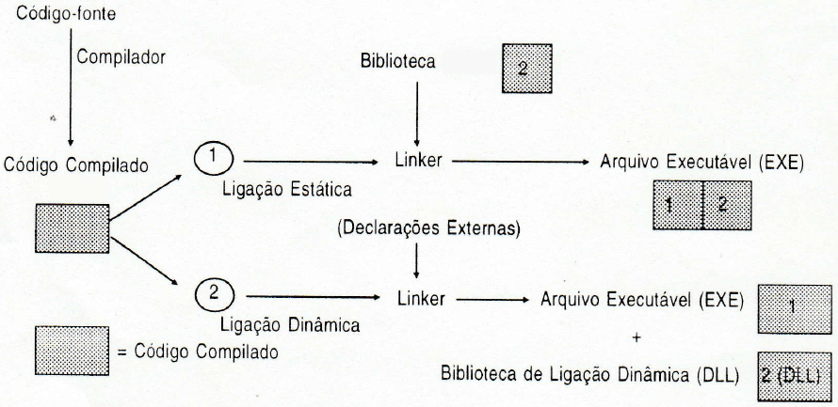
Ligação Estática × Dinâmica
6

Slide 7
Benefícios
Segue abaixo as principais razões para se utilizar bibliotecas de ligação dinâmica:
• Se a mesma função é utilizada por diferentes programas de aplicação, ela é carregada na memória apenas uma vez, economizando, assim, a memória RAM do sistema.
• Mantendo-se os parâmetros de entrada e o valor de retorno das funções, o programa de aplicação pode ser executado com uma nova versão de DLL sem precisar ser recompilado. Além disto, esta nova versão de DLL pode conter novas funções.
7

Slide 8
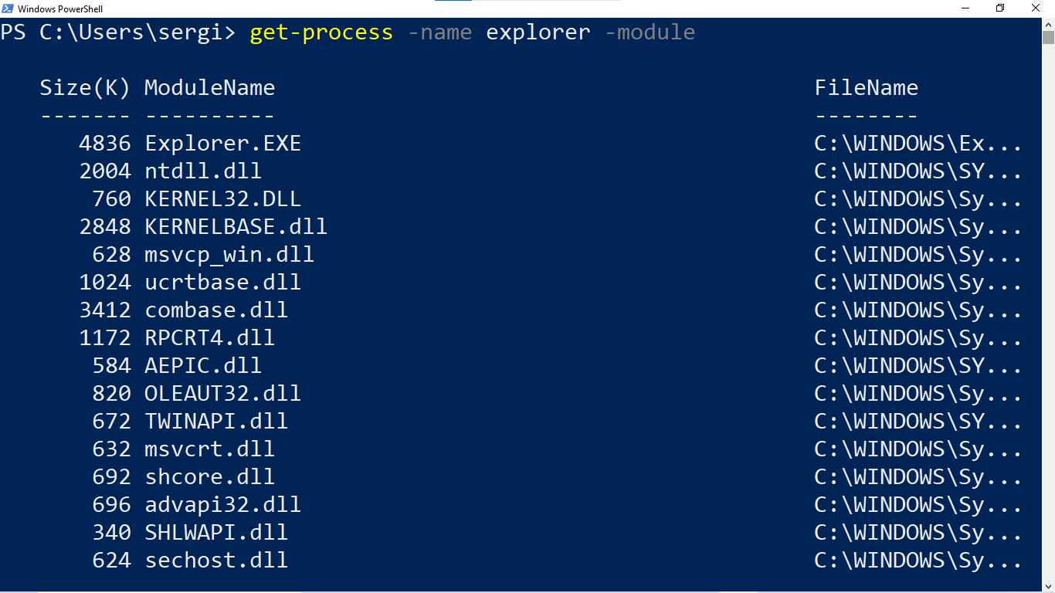
Benefícios
8

Slide 9
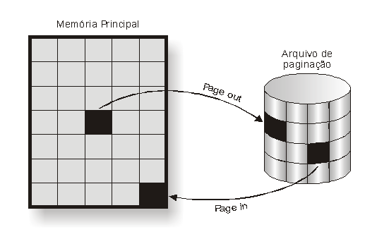
Benefícios
X
9

Slide 10
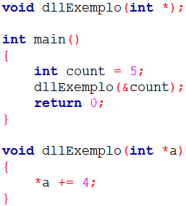
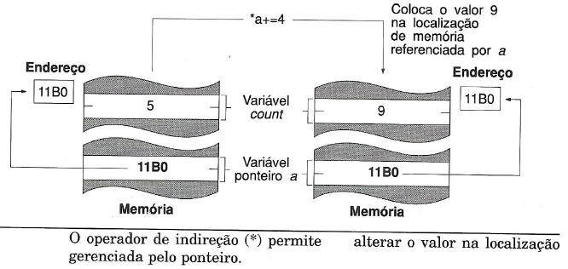
Benefícios
10

Slide 11
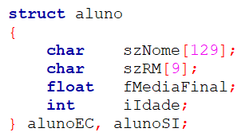
Benefícios
Uma estrutura é o nome de uma coleção de variáveis relacionadas. Para criar uma estrutura, primeiro é necessário definir a estrutura e, então, declarar variáveis daquele tipo.
palavra reservada para definir uma estrutura
identificador da estrutura
membros da estrutura
declaração de variáveis
11

Slide 12
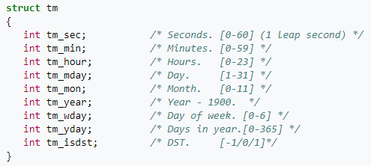
Benefícios
Por exemplo, a estrutura tm (definida em time.h) é utilizada para guardar data e hora e é composta pelos seguintes membros:
12

Slide 13
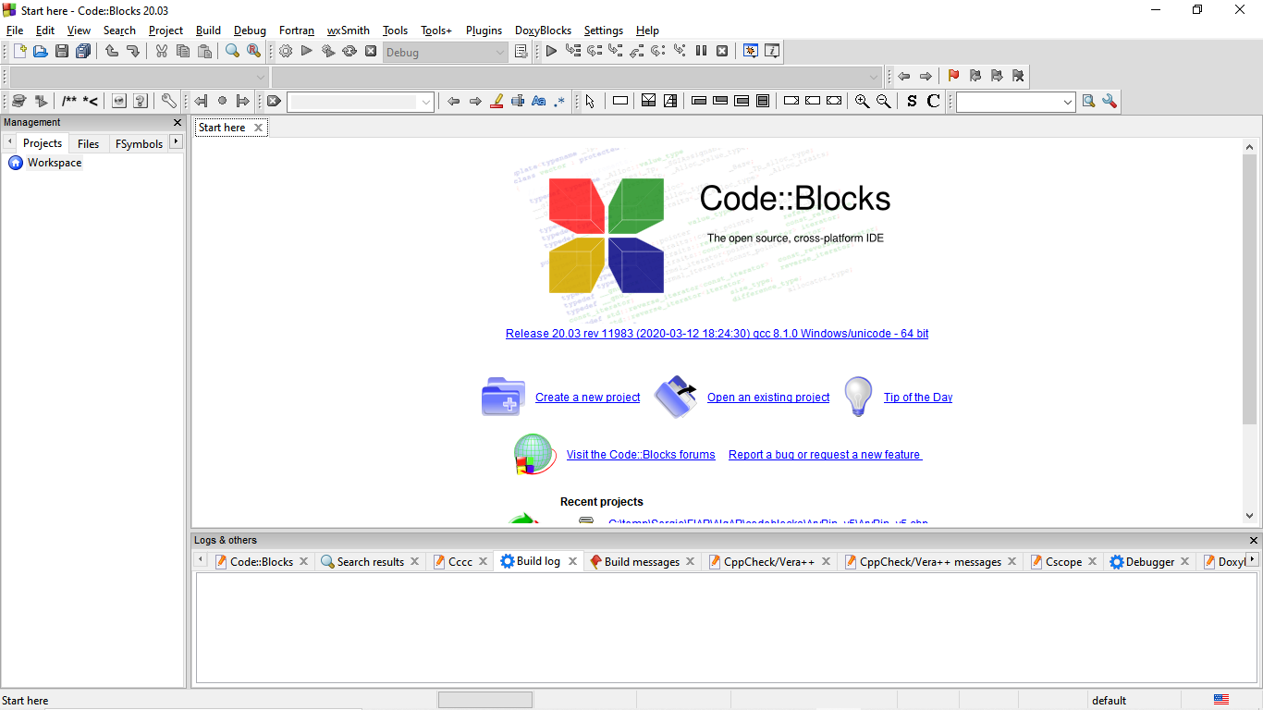
dllTriangulo

Slide 14
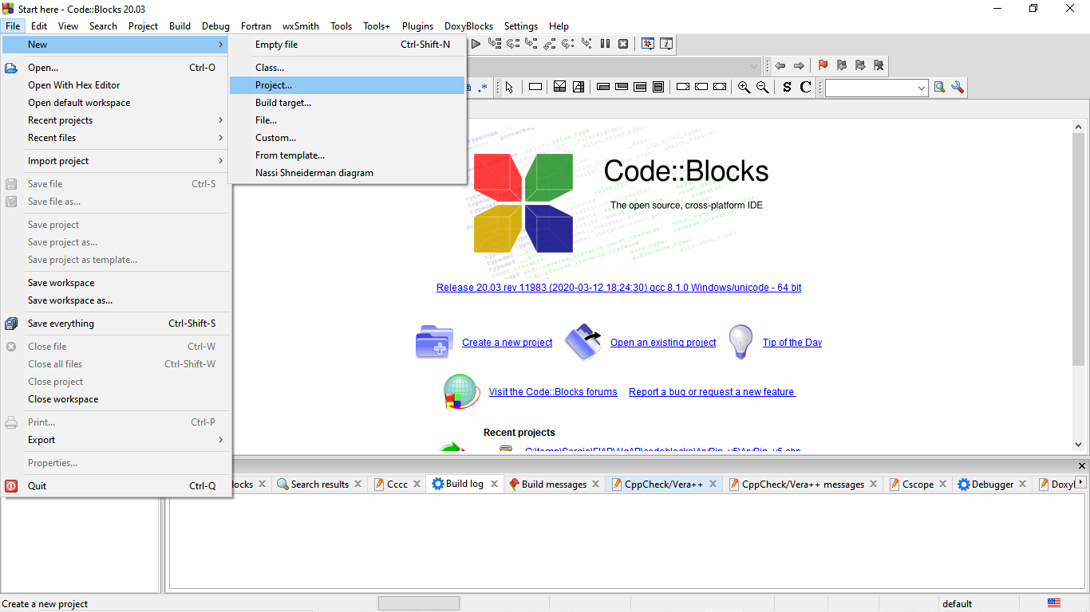
dllTriangulo

Slide 15
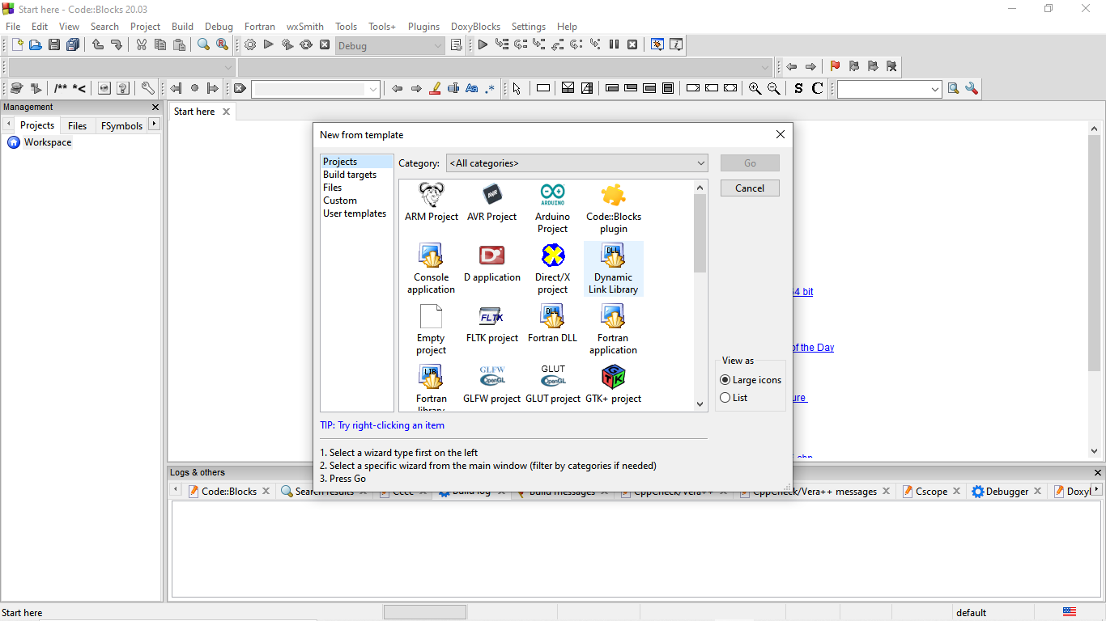
dllTriangulo

Slide 16
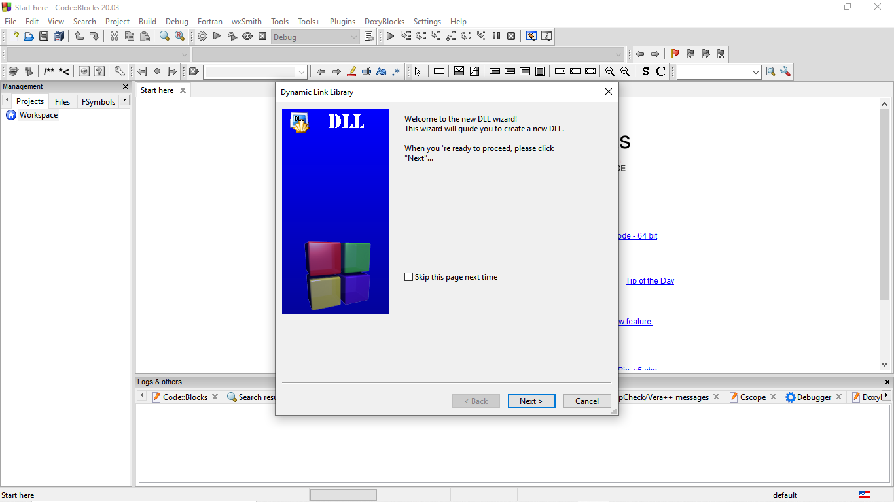
dllTriangulo

Slide 17
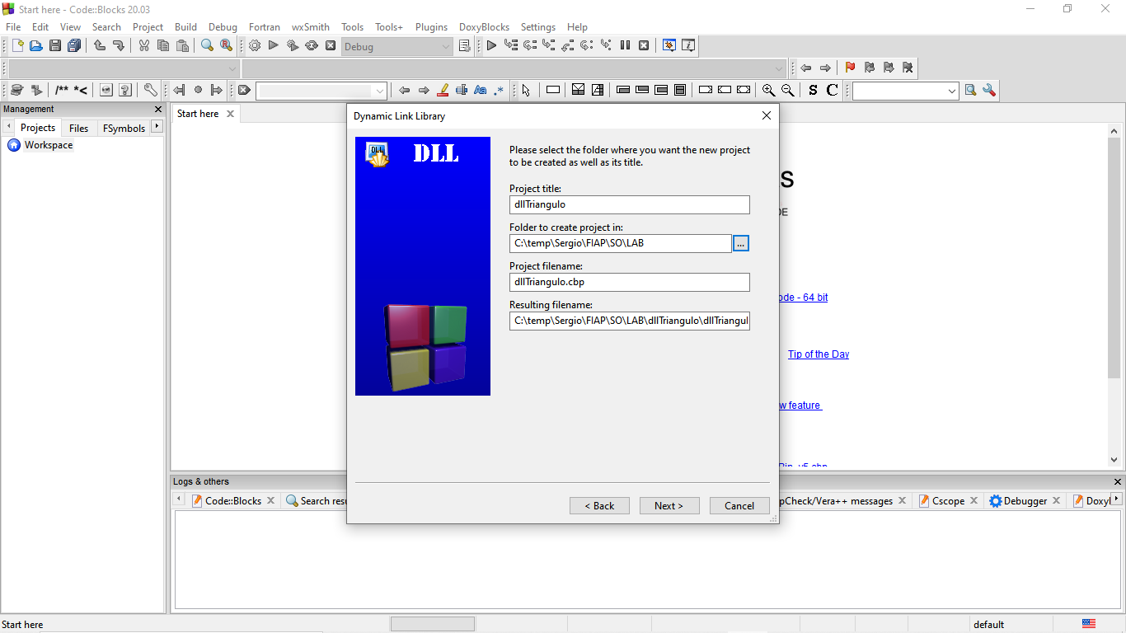
dllTriangulo

Slide 18
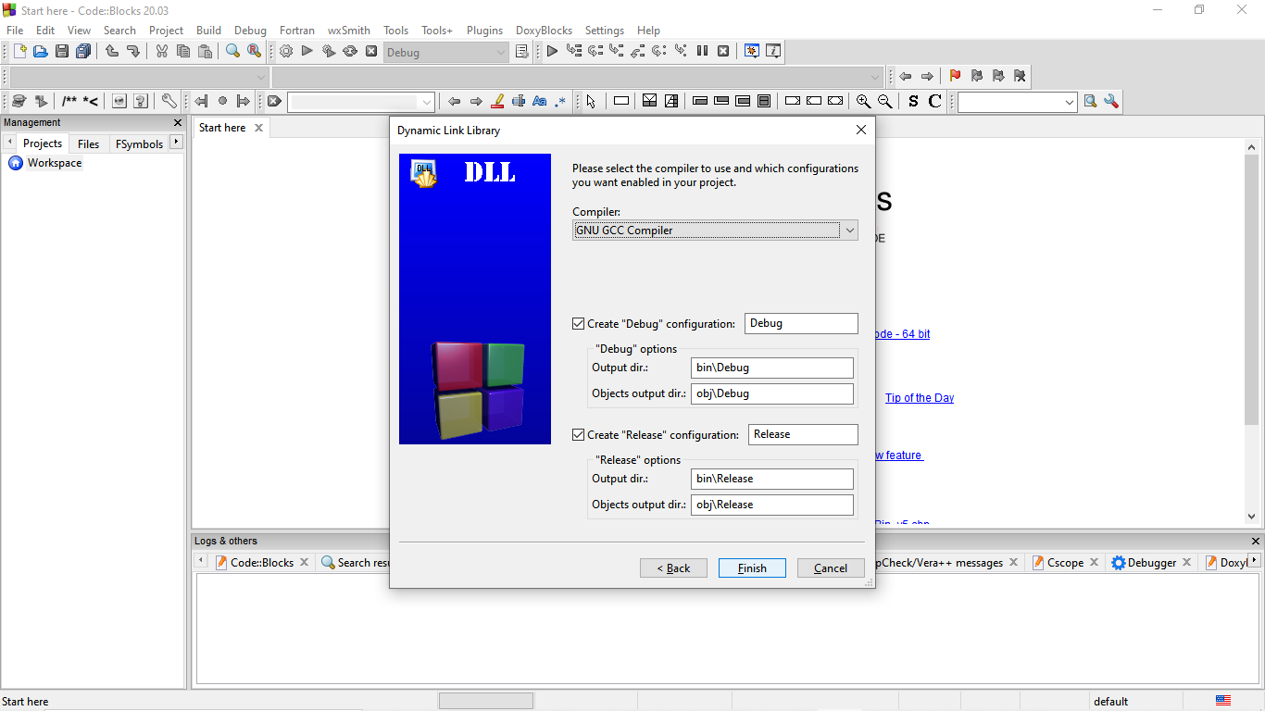
dllTriangulo

Slide 19
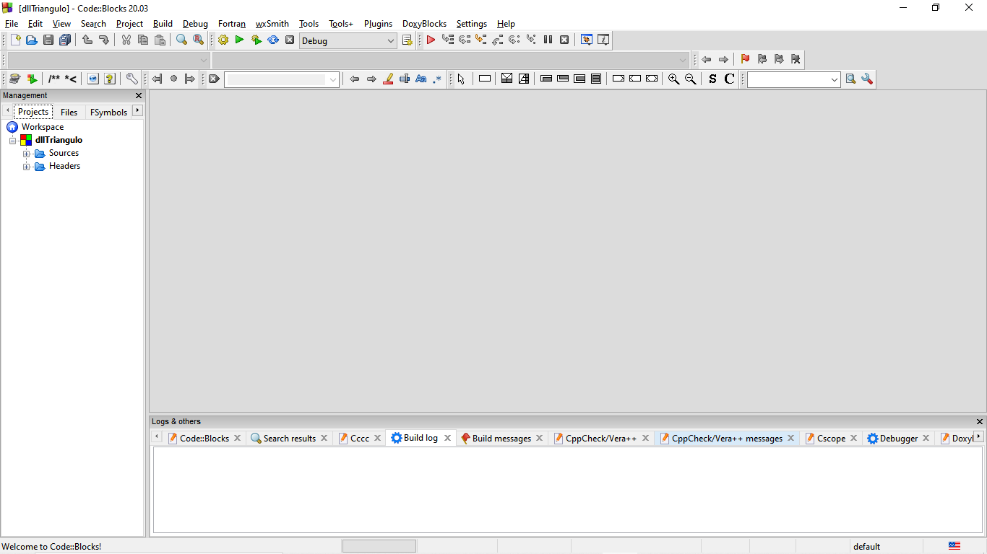
dllTriangulo

Slide 20
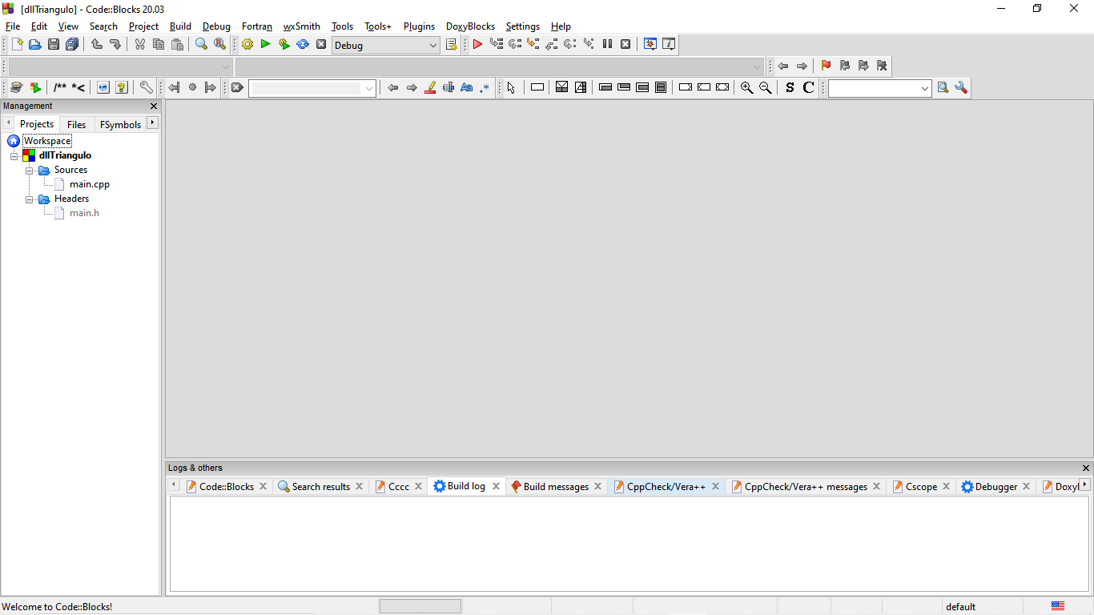
dllTriangulo

Slide 21
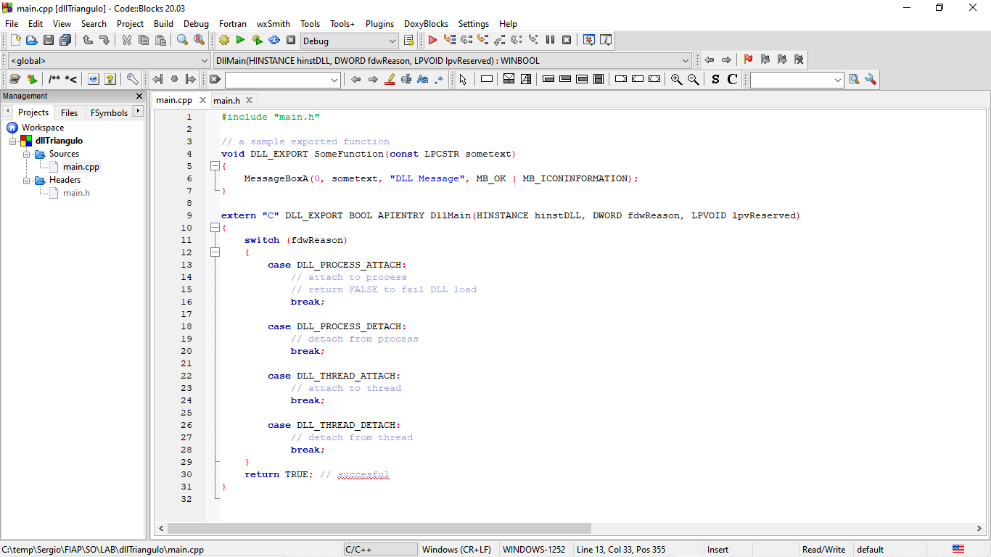
dllTriangulo

Slide 22
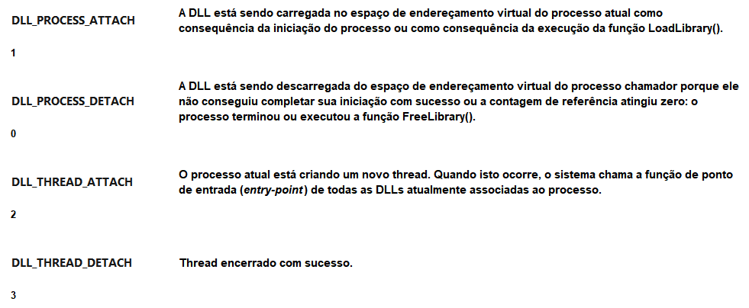
dllTriangulo
22

Slide 23
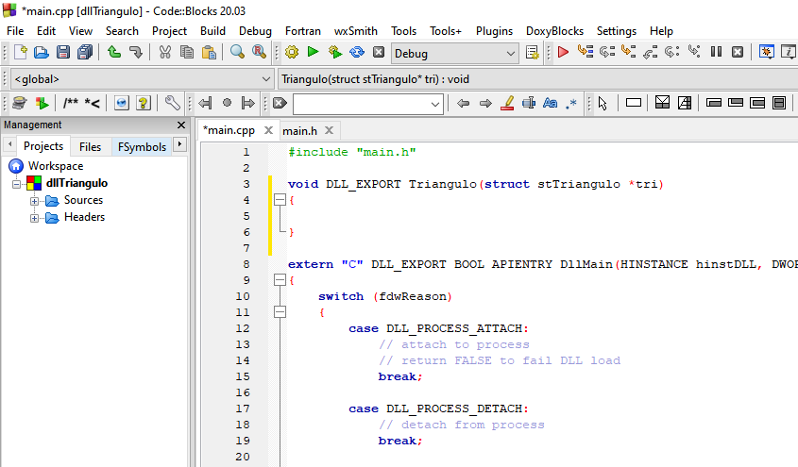
dllTriangulo
23

Slide 24
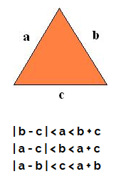
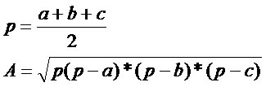
dllTriangulo
A função Triangulo() recebe uma estrutura com três valores inteiros representando as medidas dos lados de um triângulo, verifica se é possível construir um triângulo com estas medidas (condição de existência de um triângulo), classifica o triângulo segundo as medidas dos seus lados (escaleno, isósceles ou equilátero) e calcula a área do triângulo em função de seus lados (Fórmula de Heron).
24

Slide 25
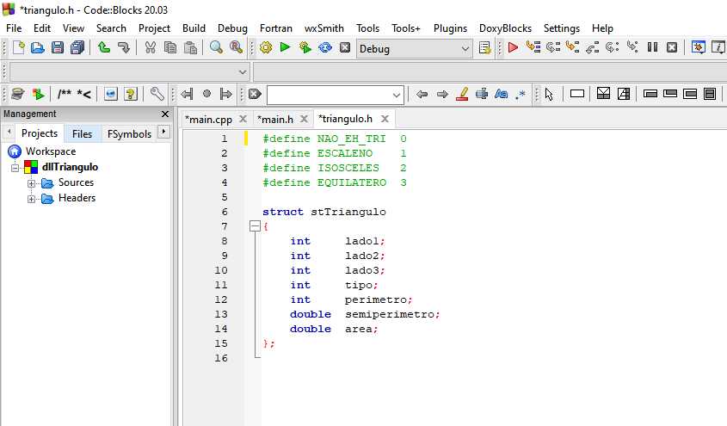
dllTriangulo
25

Slide 26
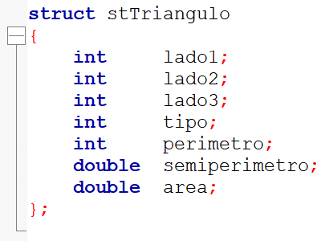
dllTriangulo
palavra reservada para definir uma estrutura
identificador da estrutura
membros da estrutura
26

Slide 27
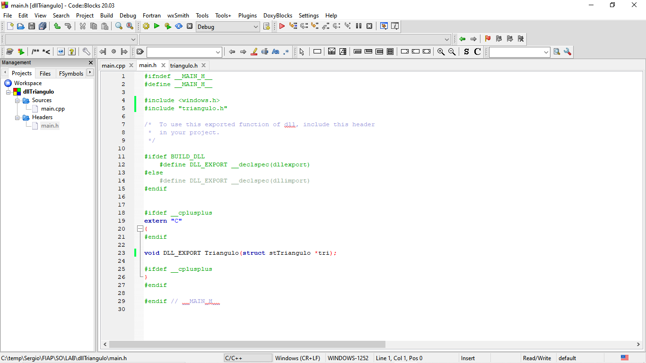
dllTriangulo

Slide 28
dllTriangulo
Sobre o código-fonte:
main.h:
As duas primeiras linhas configuram o compilador para incluir este arquivo apenas uma vez.
#ifndef __MAIN_H__
#define __MAIN_H__
extern "C" especifica que a função é definida em outro módulo e utiliza a convenção de chamada da linguagem C.
#ifdef __cplusplus
extern "C"
{
#endif
28

Slide 29
dllTriangulo
Sobre o código-fonte:
main.h:
__declspec (dllexport) adiciona a diretiva de exportação ao arquivo objeto para que a função possa ser importada por um programa de aplicação (Microsoft-specific keyword)
Um arquivo de definição de módulo ou DEF (.def) é um arquivo de texto utilizado para exportas funções de uma DLL:
EXPORTS
DllMain @1
Triangulo @2
29

Slide 30
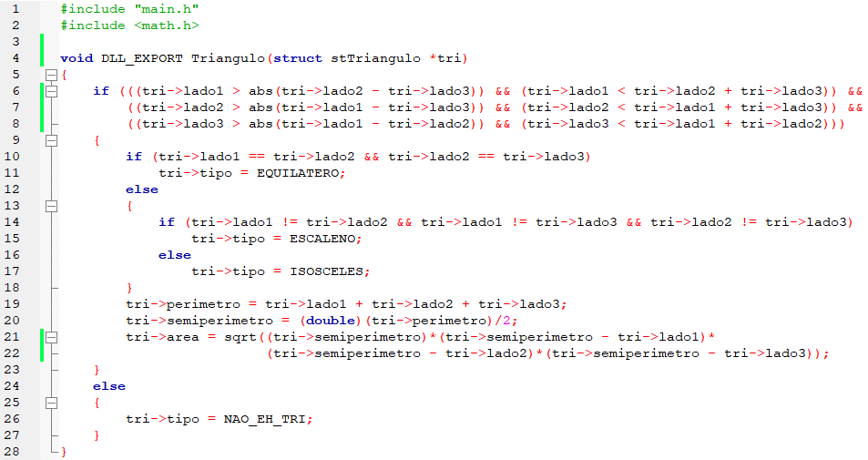
dllTriangulo
30

Slide 31
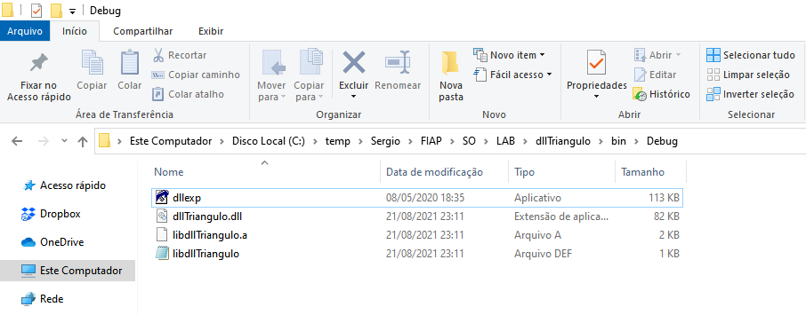
dllTriangulo
31

Slide 32
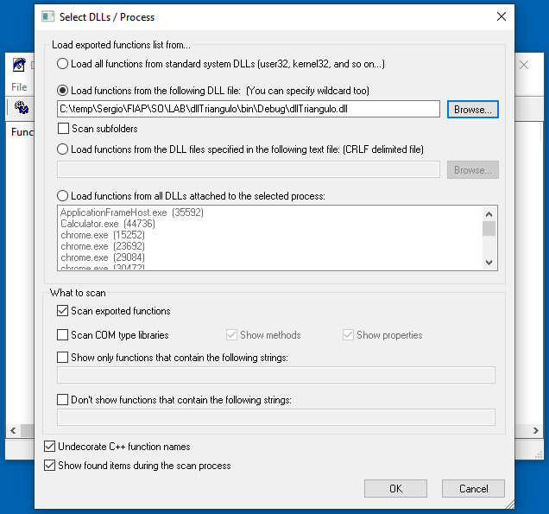
dllTriangulo
32

Slide 33
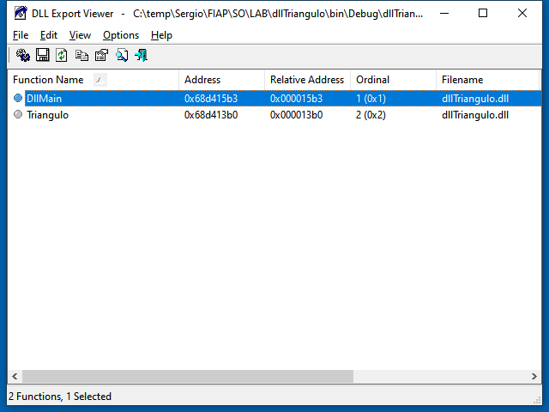
dllTriangulo
33

Slide 34
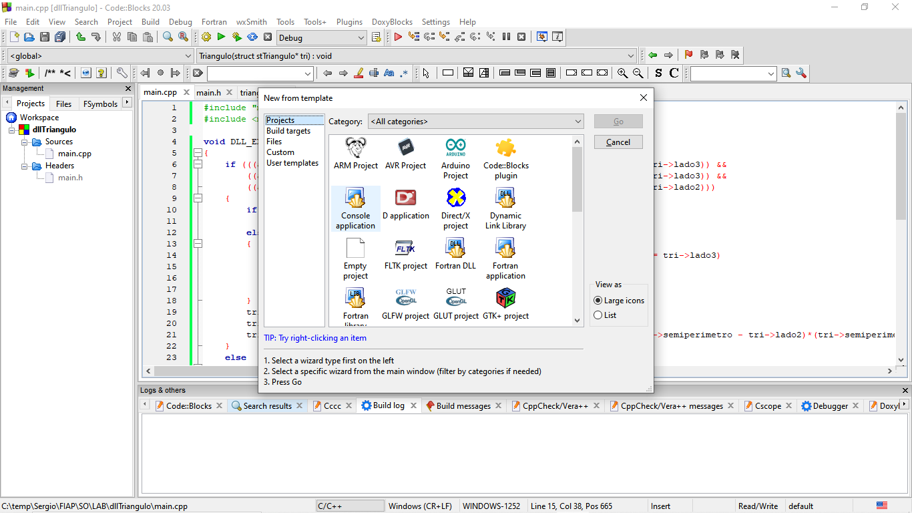
appTriangulo

Slide 35
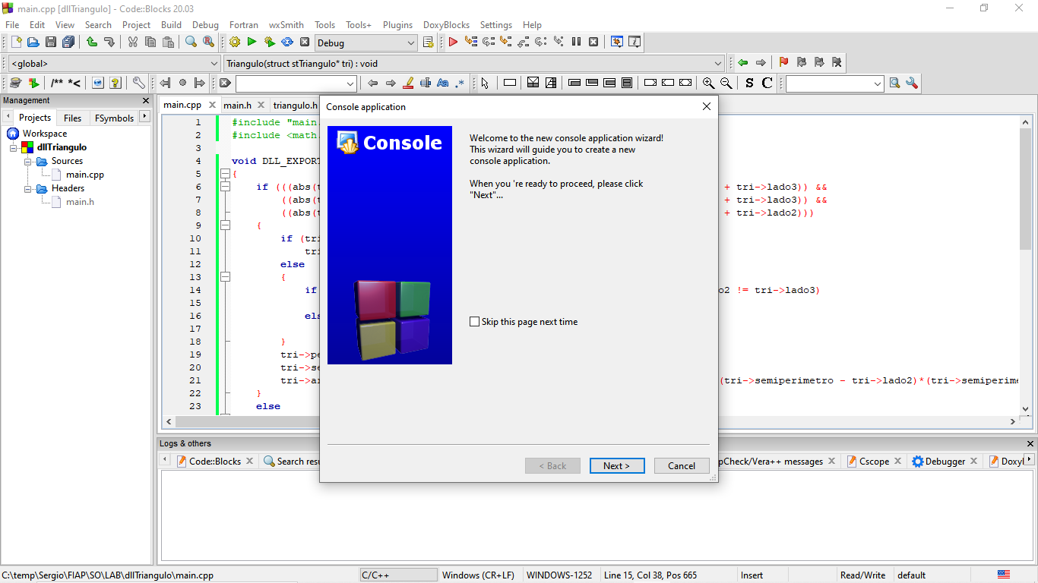
appTriangulo

Slide 36
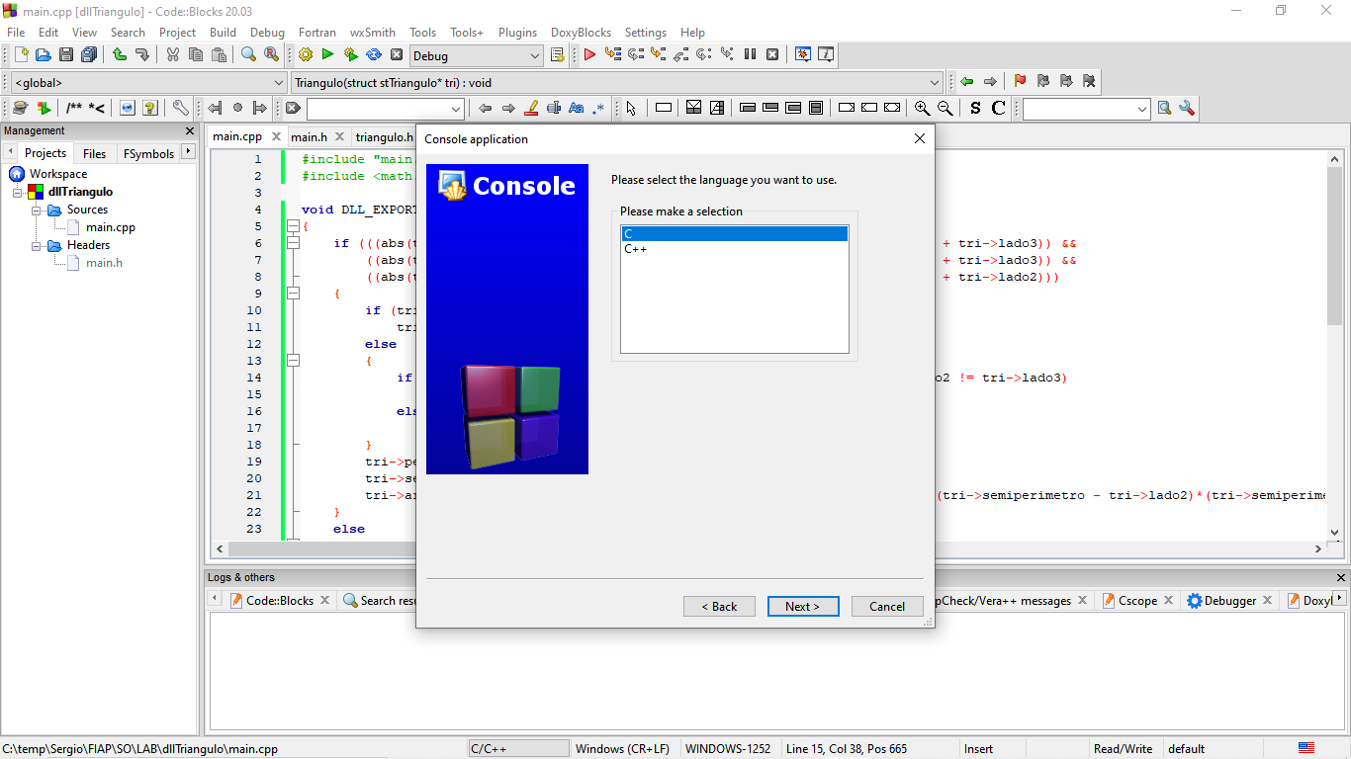
appTriangulo

Slide 37

appTriangulo

Slide 38
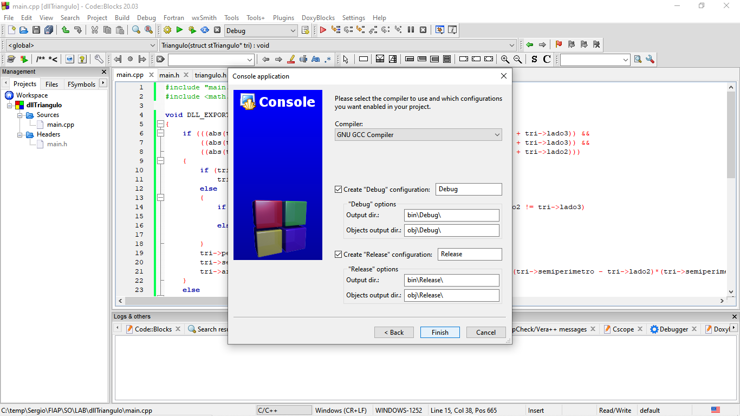
appTriangulo

Slide 39
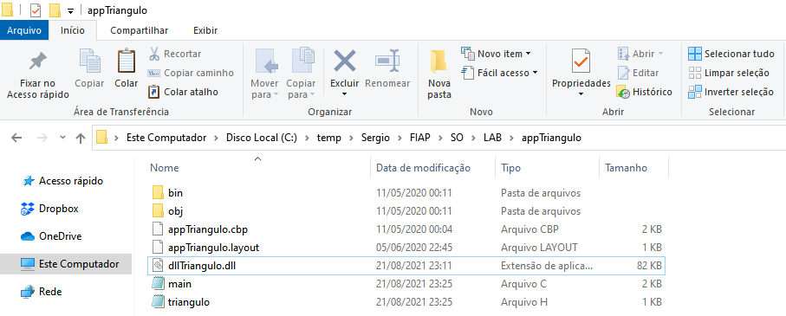
appTriangulo
39

Slide 40
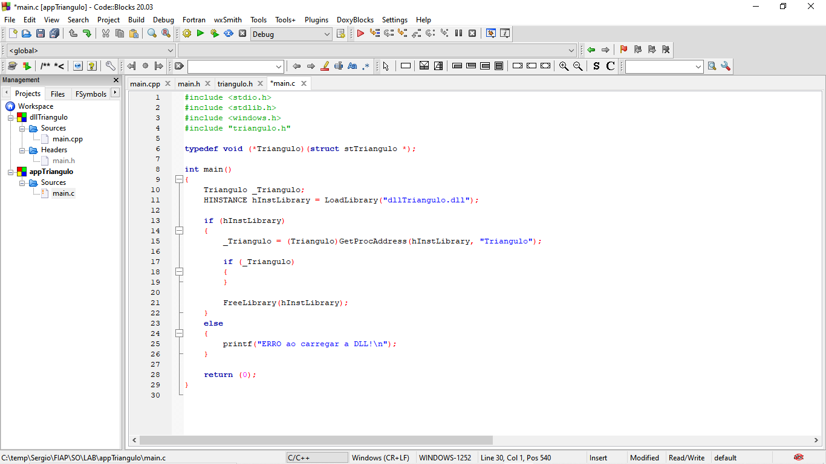
appTriangulo

Slide 41
appTriangulo
Sobre o código-fonte:
main.c:
A linha de código abaixo define um ponteiro para a função Triangulo() da DLL dllTriangulo:
typedef void (*Triangulo)(struct stTriangulo *);
A primeira linha da função main() declara um ponteiro para a função Triangulo() para que ela possa ser utilizada por este módulo (appTriangulo) da maneira como ela foi definida na DLL dllTriangulo:
int main()
{
Triangulo _Triangulo;
41

Slide 42
appTriangulo
Sobre o código-fonte:
main.c:
HINSTANCE é um tipo de dado que contém um identificador (handle) para uma instância. Neste caso, a instância em questão é a DLL dllTriangulo, cuja instância será obtida através da função LoadLibrary():
HINSTANCE hInstLibrary = LoadLibrary("dllTriangulo.dll");
Caso a função LoadLibrary() tenha sido executada com SUCESSO ( ≠ NULL ), a DLL pode ser utilizada:
if (hInstLibrary)
{
42

Slide 43
appTriangulo
Sobre o código-fonte:
main.c:
De posse de um handle para a DLL dllTriangulo, pode-se obter o endereço das funções implementadas por esta DLL através da função GetProcAddress():
_Triangulo = (Triangulo)GetProcAddress(hInstLibrary, "Triangulo");
Antes de utilizar as funções da DLL dllTriangulo, deve-se verificar se a função GetProcAddress() foi executada com SUCESSO ( ≠ NULL ):
if (_Triangulo)
{
}
43

Slide 44
appTriangulo
Sobre o código-fonte:
main.c:
Após utilizar a DLL dllTriangulo, deve-se liberar a memória alocada para conter sua instância através da função FreeLibrary():
FreeLibrary(hInstLibrary);
}
else
{
printf("ERRO ao carregar a DLL!\n");
}
return (0);
}
44

Slide 45
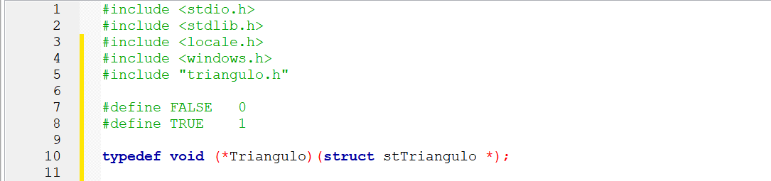
appTriangulo
45

Slide 46
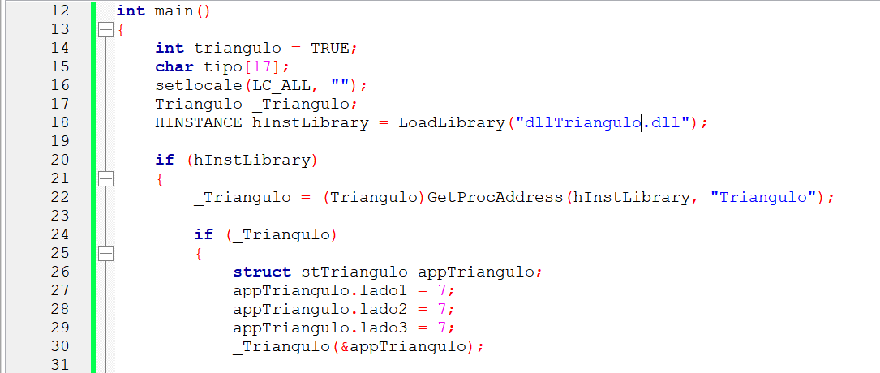
appTriangulo
46

Slide 47
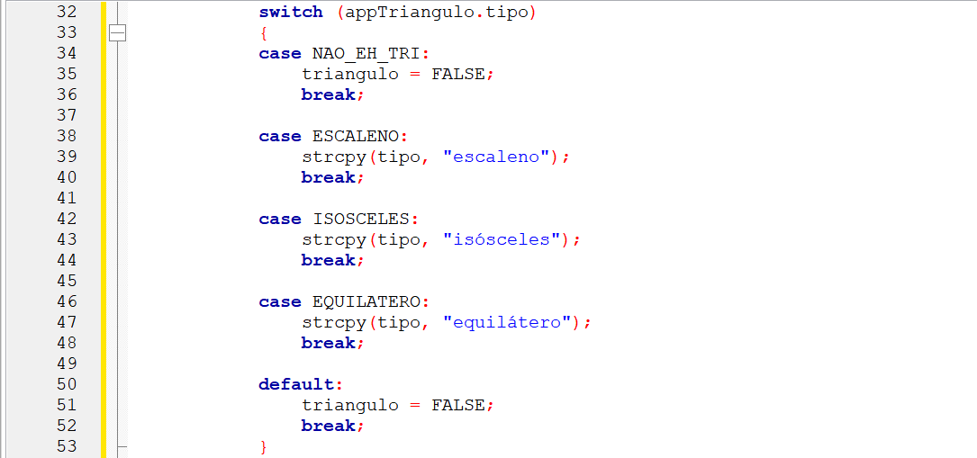
appTriangulo
47

Slide 48
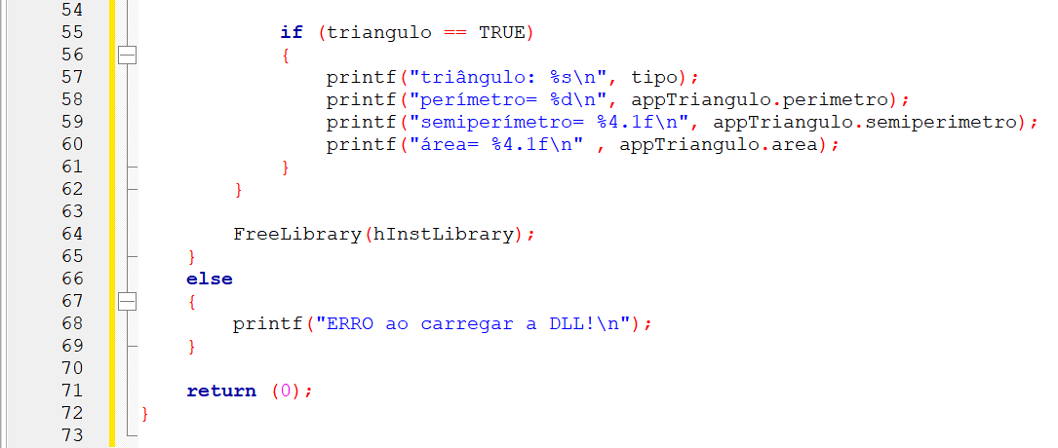
appTriangulo
48

Slide 49
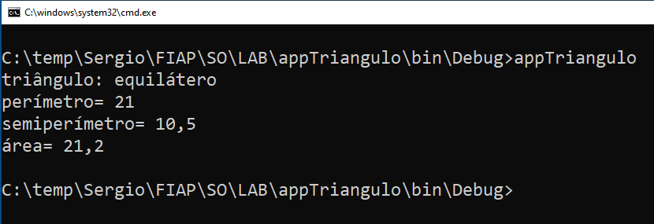
appTriangulo
49

